Slide 1
Bài 33:
LUYỆN TẬP CHUNG
Giáo viên: PHẠM THỊ ANH

Slide 2
Tiết 1

Slide 4
20 + 5 =
25
57 – 40 =
17
37
74 – 24 =
50
36 + 1 =

Slide 5
20 + 30 =
50
70 - 20 =
50
40 + 10 =
50
90 - 10 =
80

Slide 7
10
15
19

Slide 10
Tiết 2

Slide 11
23
5
67
2
48
3
95
41
+
+
-
-
28
69
45
54

Slide 12
49
26
14
26

Slide 13
8
4
1
3
2

Slide 14
74 | - | 21 | = | 53

Slide 15
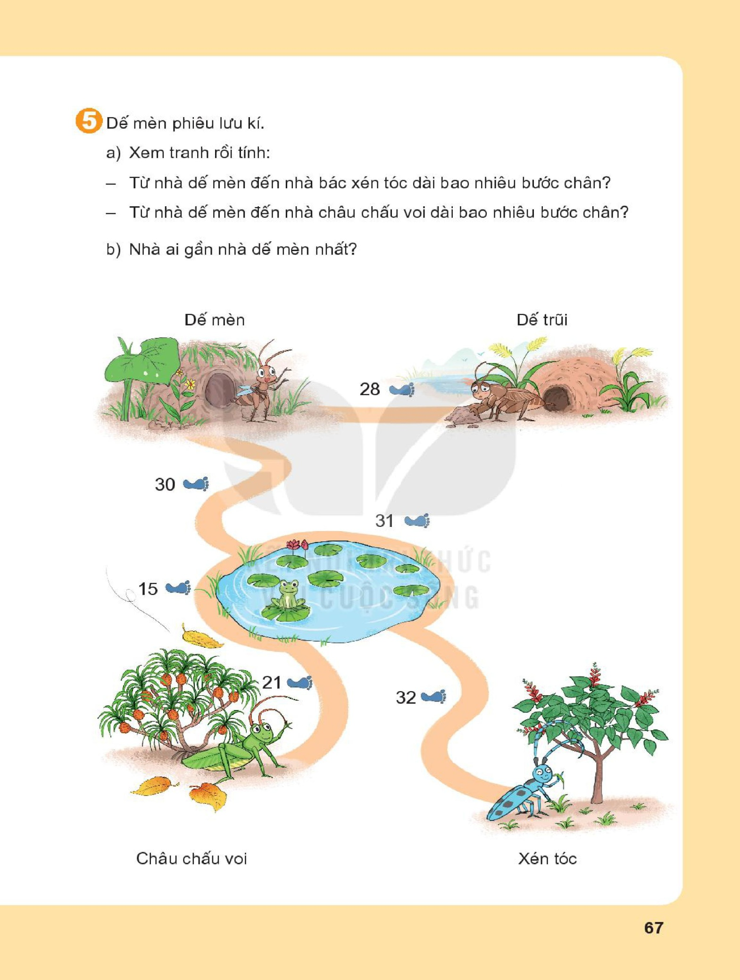

Slide 16
Tiết 3

Slide 17
31
7
23
64
86
15
95
3
+
+
-
-
38
87
71
92

Slide 18
49 | - | 25 | = | 24

Slide 19
89
45
22

Slide 20
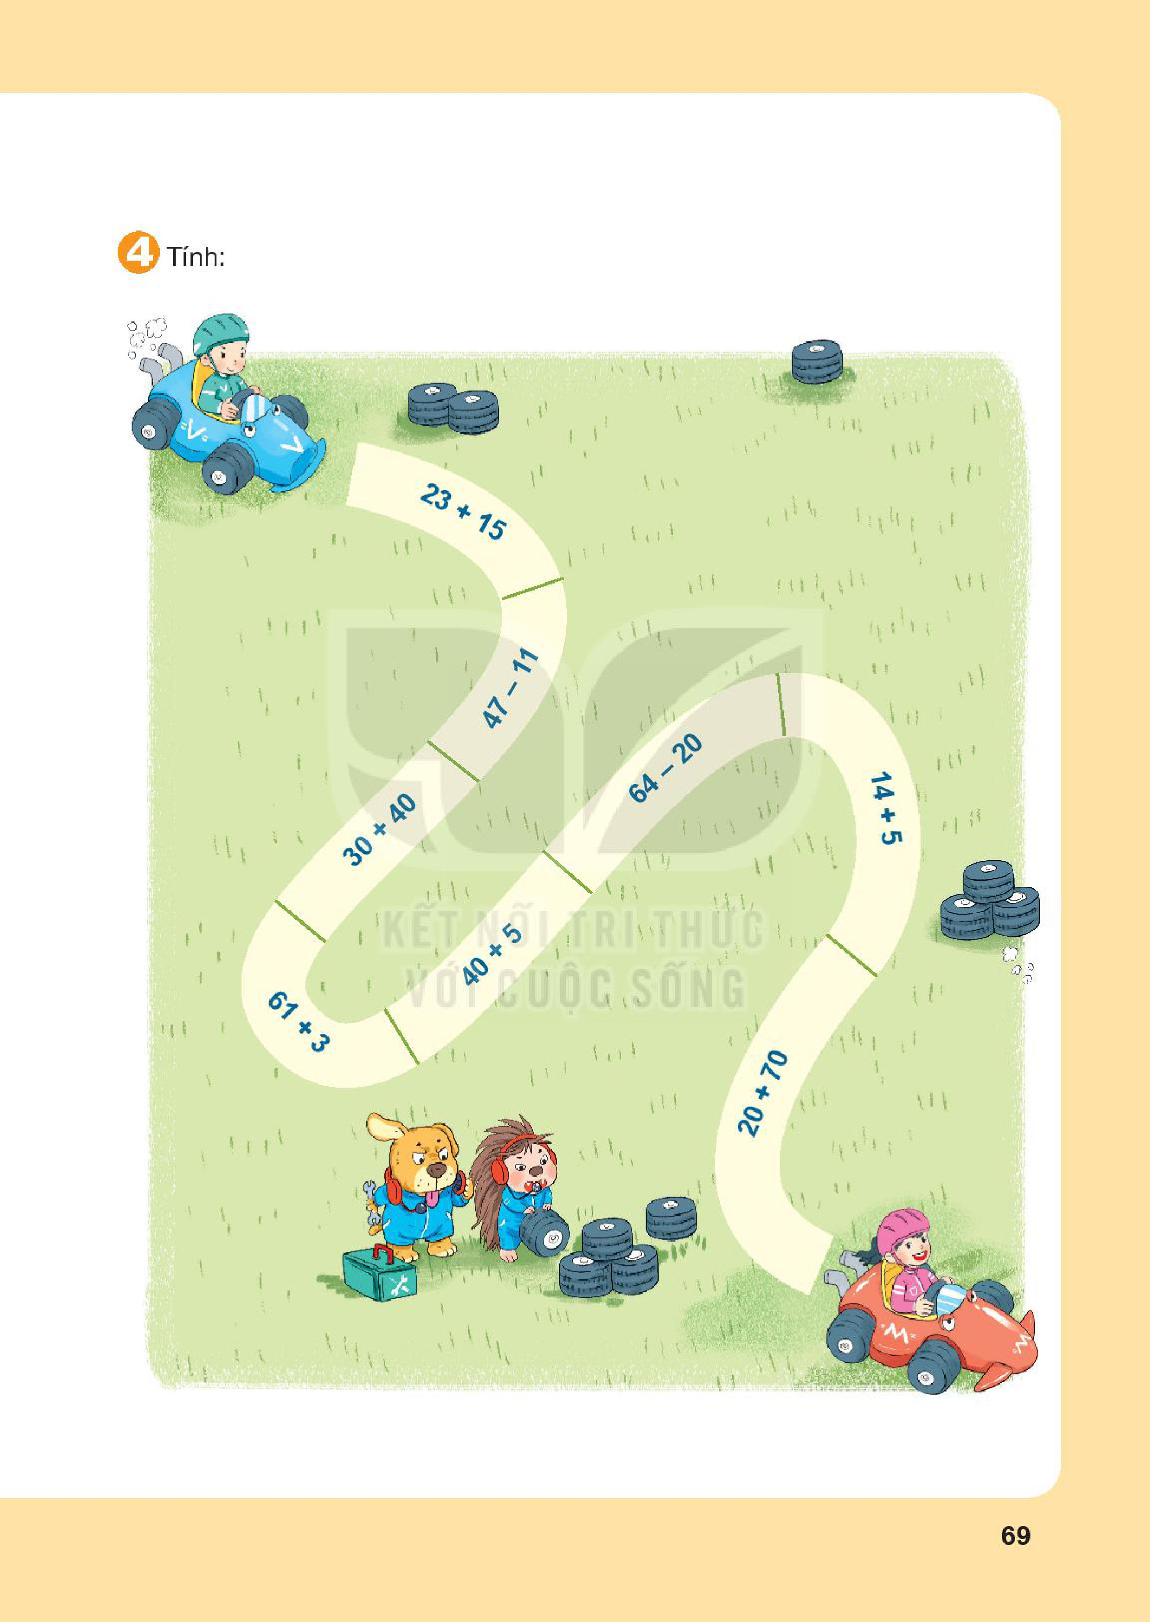
38
36
70
19
44
64
45
90

Slide 21
Tiết 4

Slide 22
25 + 40 =
65
99 – 9 =
90
20 + 5 =
25
65 – 62 =
3

Slide 23
5
0
3
3
1
0

Slide 24
45 | + | 33 | = | 78

Slide 25
a) 20 + 40 + 1
= 61
b) 15 - 2 - 1
60
+ 1
= 12
c) 40 + 15 + 2
= 57

Slide 26
10 | + | 12 | = | 22
15 | - | 3 | = | 12

Slide 27
Củng cố

